Slide 1
発表会支援タイマーアプリ
1872083 帆足拓海
システム開発演習B最終発表

Slide 2
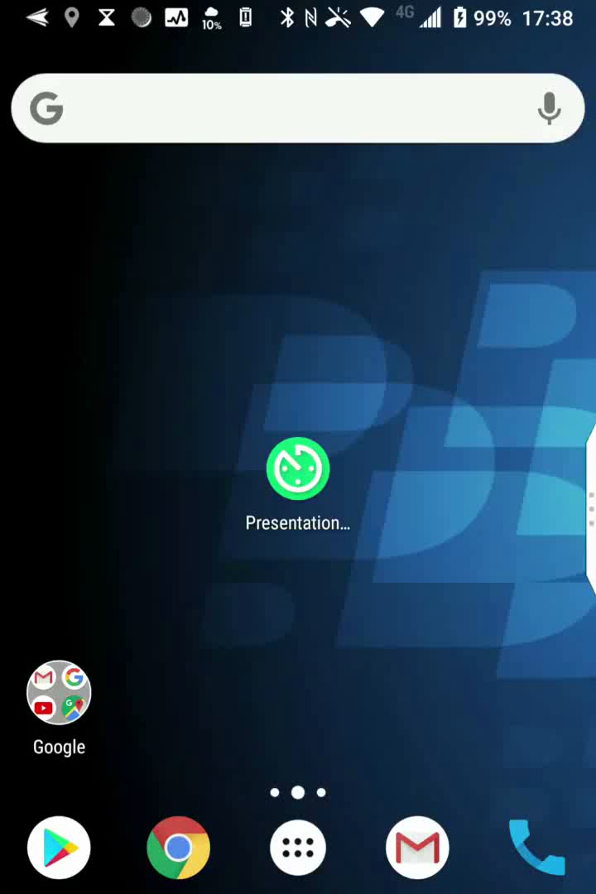
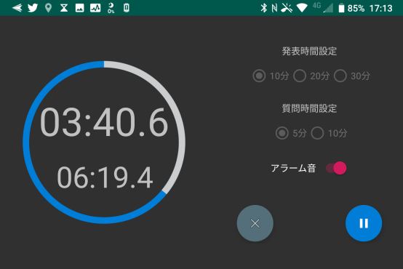
発表会支援タイマーアプリ
・直感的にわかるインターフェース
・円形のプログレスバーで直感的に時間を確認
・一時停止や強制キャンセル対応
・終了時には音とともに点滅
・発表時間と質問時間と色で区別
・質問終了時には関西弁音声
・横画面対応 (動作中回転可） ⇒
デモのため、発表：10分→15秒
質問: 5分→10秒 “1分前予鈴”→5秒前
回転時の様子

Slide 3
各種出典
CountDownTimer : https://akira-watson.com/android/countdowntimer.html
ProgressBar : https://akira-watson.com/android/progressbar.html https://www.tutorialspoint.com/how-to-create-circular-progressbar-in-android
soundPool : https://akira-watson.com/android/soundpool.html
音声ファイル：https://otologic.jp, https://www.ai-j.jp/demo_kansai/

